Slide 1
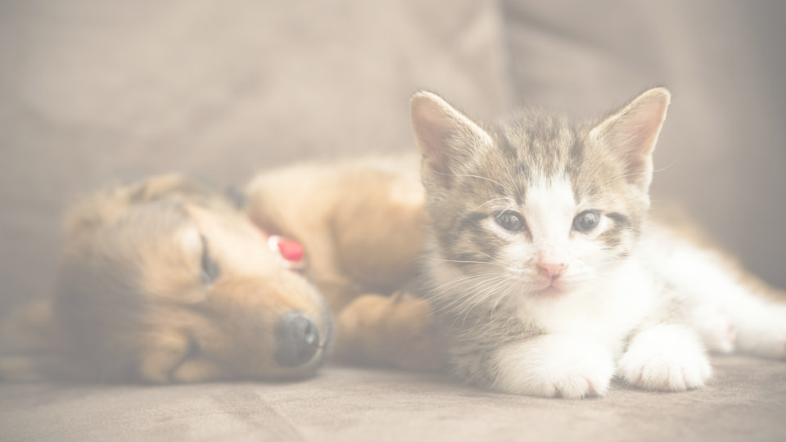

team4
IFI Projekt SoSe 2017
bei: André König
Christiane Manfo, Hajiba Belmass,
Martha Düpont, Diana Malewski

Slide 2

Gliederung
Ideenfindungsprozess
  Alternative Ideen
  Warum verworfen?
  Wie auf die Idee gekommen?
  Finale Idee
  Horizontaler Durchstich
  Use Case Diagramm
Projektmanagement
  Meilensteindiagramm
  Was kann man besser/anders machen?
Technische Umsetzung
  Architektur
Ausblick
  Ergänzende Features
  Womit zufrieden/unzufrieden?

Slide 3

Ideenfindungsprozess

Slide 4
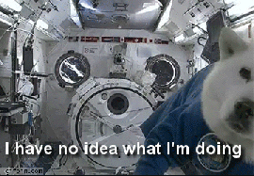
Ideen
am Anfang: keine Ahnung!
→ jeder hat sich etwas überlegt (gerne gemeinnützig)
unsere Ideen:
→ Spenden-Seite
→ Tutorien koordinieren über ein Portal
→ Wunschliste
→ App der Hochschule Bremen

Slide 5
Warum verworfen?
Spenden-Seite
→ Zu simpel, gab es schon, hat uns nicht begeistert
Tutorien koordinieren über ein Portal
→ Nicht allen zugesagt, keine Ansätze
  Wunschliste
    → Notfall-Plan, nicht gemeinnützig, nicht so berauschend, gibt’s auch schon häufig
  App der Hochschule Bremen
    → Keine Schnittstelle mit der HS, nicht so berauschend

Slide 6

Wie auf die Idee gekommen?
Überlegungen: nicht-kommerzielle Nutzung...
→ SOS Kinderdorf?
→ karitativer Zweck?
→ Obdachlose?
→ für Menschen?
… vielleicht etwas für Tiere?
→ Tierheime!

Slide 7
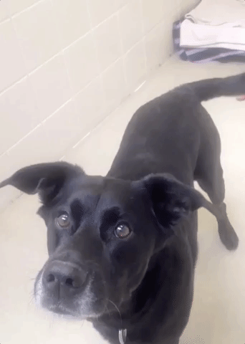
Finale Idee
Plattform für eine zentralisierte Tiervermittlung!
→ man findet Hunde verschiedener Tierheime auf einer Seite
→ den richtigen Hund für seine Lebensumstände finden (und den richtigen Besitzer für den Hund!)

Slide 8
Horizontaler Durchstich
Hunde von verschiedenen Tierheimseiten auslesen und in der Datenbank speichern
Hunde aus der Datenbank ausgeben und als Übersicht anzeigen lassen
Detailseiten der Hunde ansehen
Hunde nach ausgewählten Kriterien in der Datenbank suchen und gefundene Hunde ausgeben
einfügen von Hunden von Tierheimen selbst, möglich machen (auf unserer Plattform)

Slide 9
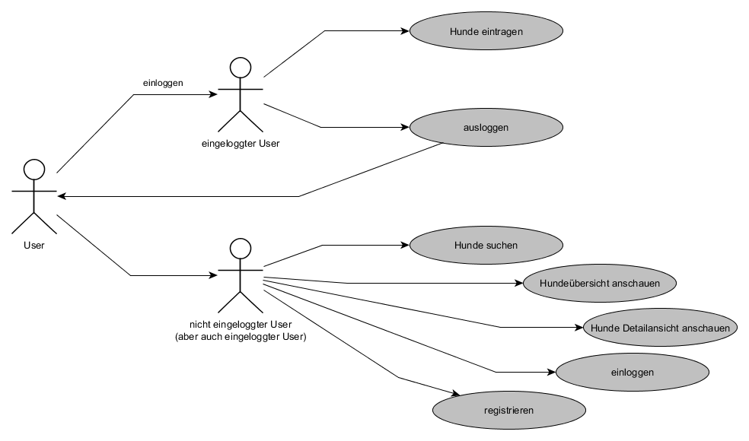
Use Case Diagramm

Slide 10
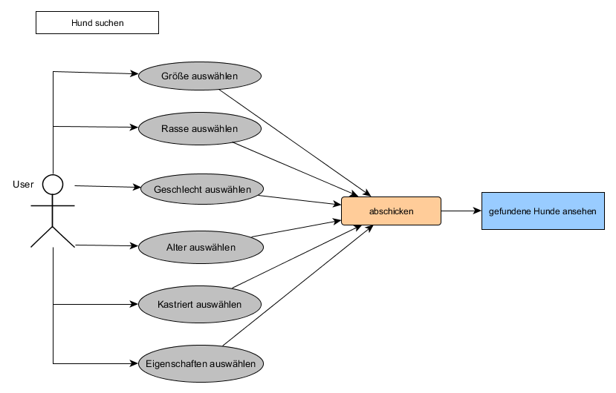
Use Case Diagramm

Slide 11

Projektmanagement

Slide 12




Projektmanagement
Genutzte Werkzeuge:
  Slack (Kommunikation und Dateiübertragung)
  Whatsapp (Kommunikation)
  Github (Versionsverwaltung)
  E-mail (Kommunikation und Dateiübertragung)
  Teamviewer (Probleme lösen, auch wenn man sich nicht persönlich sieht)

Slide 13
Projektmanagement
Wie sind wir in den Wochen vorgegangen?
  Regelmäßige Treffen → aktuellen Stand besprechen
  Bei Problemen schreiben oder bei den Treffen besprechen
Wie haben wir uns organisiert?
  doodle Umfragen → Terminfindung
  Aufgabenverteilung → jeder hat einen Part übernommen

Slide 14
Projektmanagement
Haben wir unsere Zwischenstände evaluiert?
Layout/Styling etc. wurde zwischendurch evaluiert
Wenn eine Funktion hinzukam, wurde diese vorgestellt
Habt Ihr Eure Arbeitsweise in Form von Retrospektiven ständig überprüft?
Freitags/bei Treffen wurde aktueller Stand präsentiert und Probleme angesprochen → auch nächster Sprint vorbereitet und letzter Sprint besprochen

Slide 15
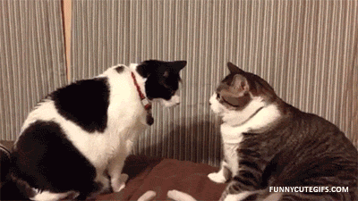
Projektmanagement
Wie seid Ihr mit Problemen umgegangen?
direkt angesprochen und gelöst, kein Streit
gegenseitige Hilfe bei Problemen
Umverteilung der Aufgaben, wenn etwas nicht klappt
Dozenten zur Lösungsfindung hinzugezogen

Slide 16
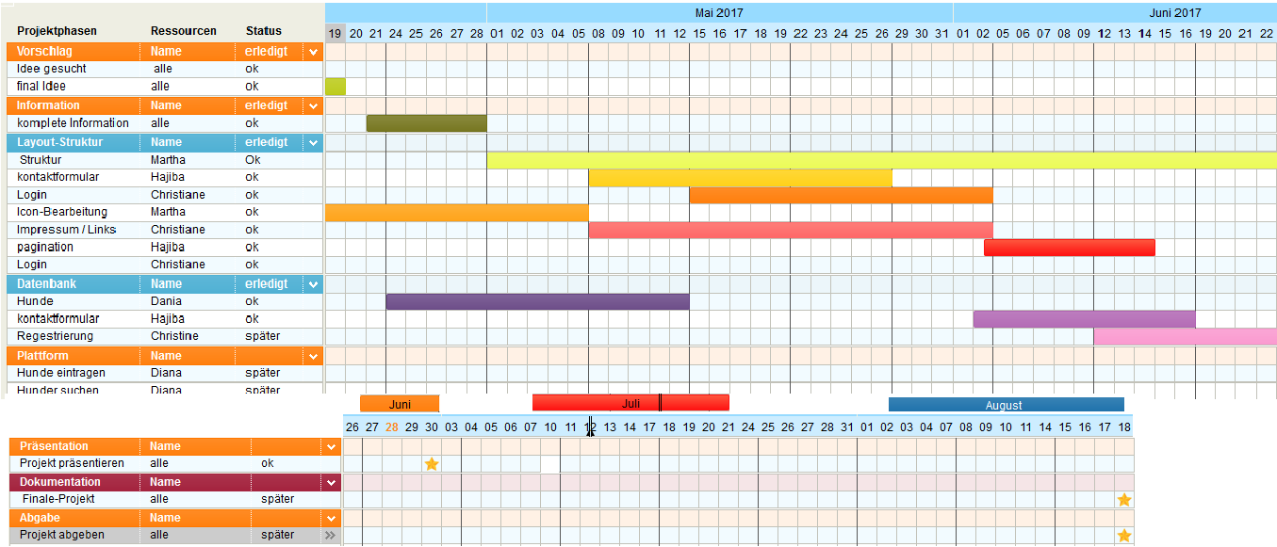
Meilensteindiagramm

Slide 17

Was kann man besser/anders machen?
Meilensteine stärker definieren → deadlines!
Branching strukturierter anwenden
Use Cases früher erstellen
… aber eigentlich war alles super ;)

Slide 18

Technische Umsetzung

Slide 19
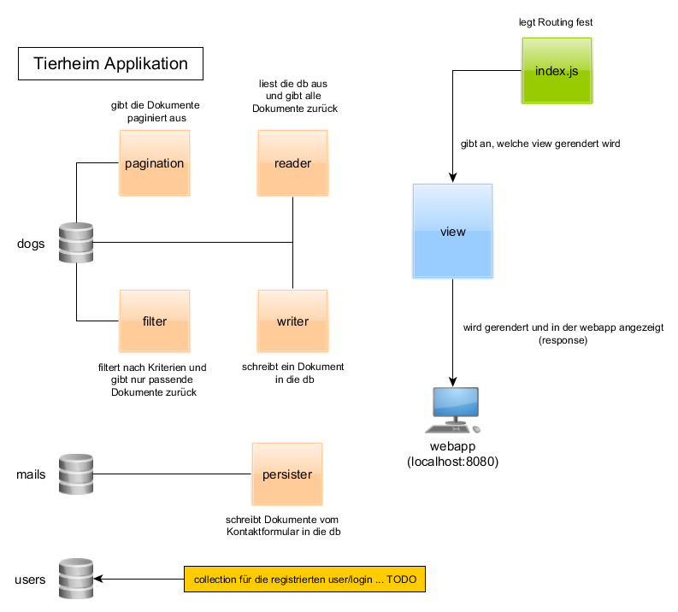
Architektur

Slide 20
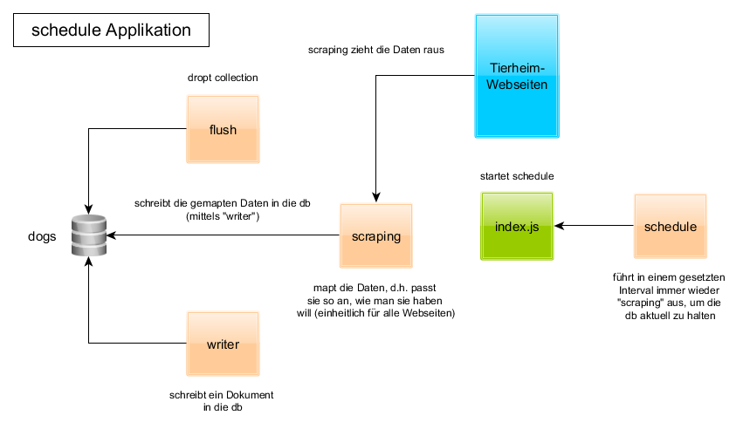
Architektur

Slide 21
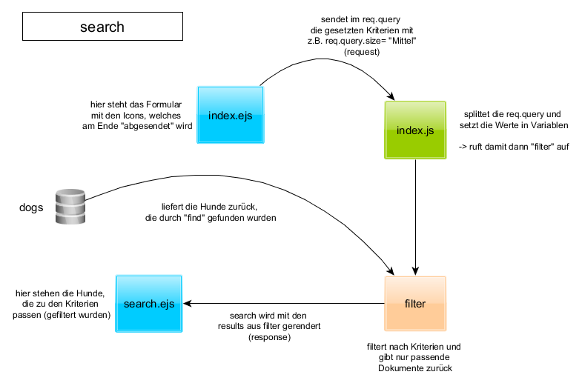
Architektur

Slide 22
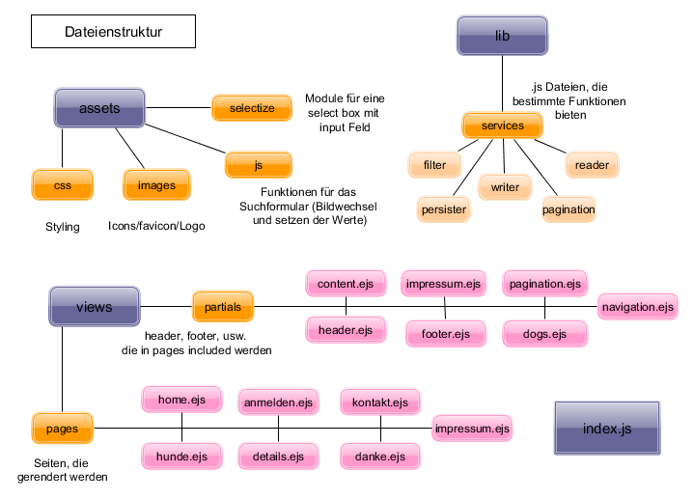
Architektur

Slide 23

Ausblick

Slide 24
Ergänzende Features und Features, die man zeitlich vielleicht nicht mehr schafft
andere Tiere: Katzen, Vögel, Kleintiere, …
Anbindung an Facebook, Twitter, etc.
Spendenportal
Tierheimsuche → Tierheime in der Nähe anzeigen lassen und nach Tierheimen filtern
mehr Tierheime hinzufügen (am Besten alle!)
Entwickler-Referenzen (unsere Email-Adresse, etc.)

Slide 25


Womit zufrieden/unzufrieden?
unsere Grundidee konnte umgesetzt werden
neue Werkzeuge (Visual Studio, node js, etc.) sind hilfreich!
kein Wirrwarr ohne Funktion! → ein Projekt durchgezogen und ein funktionsfähiges Ergebnis am Ende (sieht auch ganz gut aus!)
keine Styling templates → wiederholtes Styling
unterschiedliche Größe der eingebundenen Bilder

Slide 26


